Slide 1
ДЕРЕВЯННОЕ КРУЖЕВО ИРКУТСКА
Автор: Власевский Александр
Ученик 5 класса
2019

Slide 2
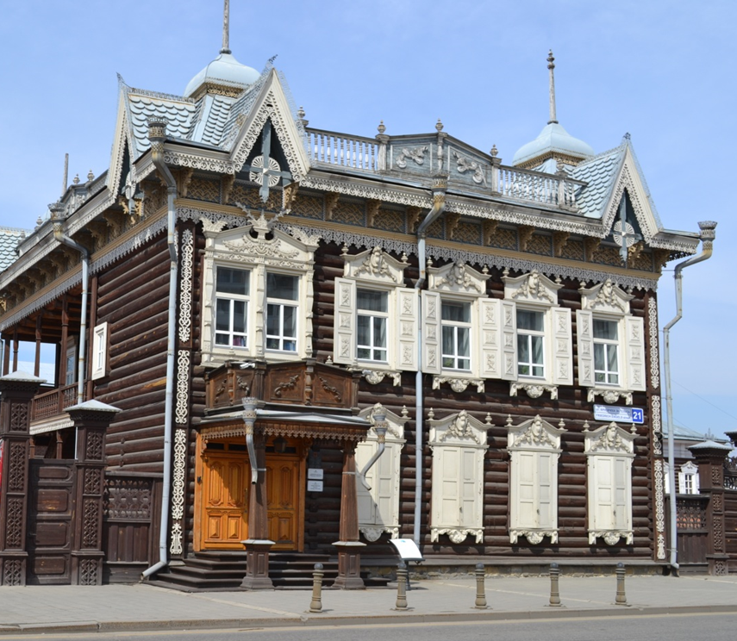
Иркутск – старинный город, который обладает самым большим из городов Сибири разнообразием памятников деревянного зодчества XIX в.
Шедевры деревянного зодчества удивляют своим разнообразием.
В 1998 году исторический центр Иркутска был внесен в список для признания в качестве объекта культурного наследия ЮНЕСКО по инициативе Правительства РФ.

Slide 3
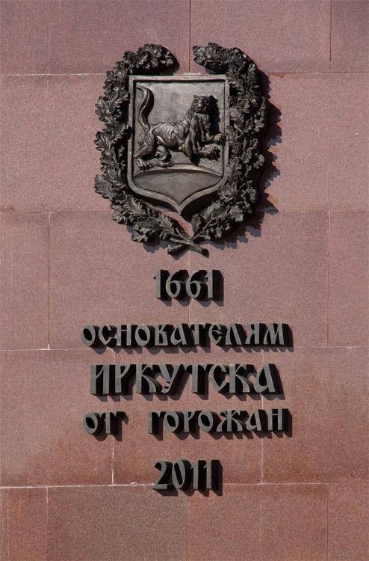
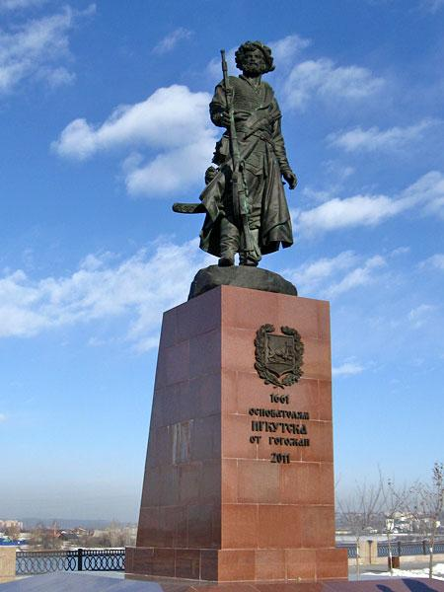
Взгляд в прошлое
Памятник Основателям Иркутска
Иркутск, как и другие старинные города Сибири, строили как острог, который располагали на высоком берегу.
Дерево было главным доступным строительным материалом, к тому же дешевым, а камень был дорогой.

Slide 4
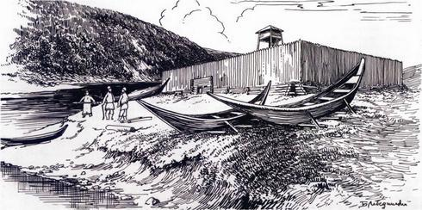
Иркутская деревянная крепость-острог –
начальный этап освоения Восточной Сибири.

Slide 5
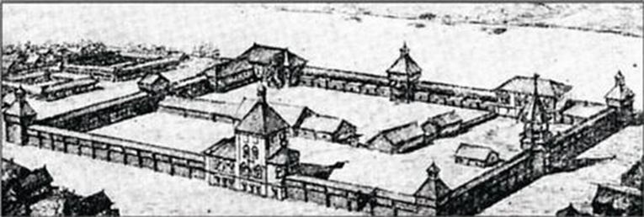
Иркутская деревянная крепость.
Реконструкция В. Кочедамова. 1695.

Slide 6
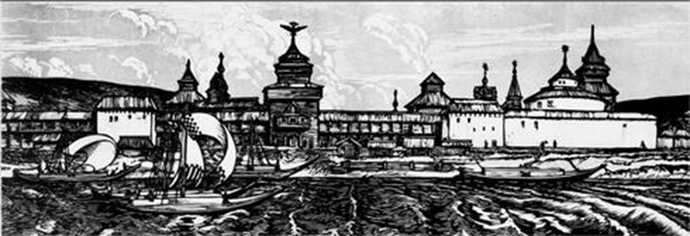
Иркутская каменно-деревянная крепость Гравюра Б. Лебединского. 1700.

Slide 7
Отличительной чертой деревянного зодчество Сибири XVI – XVIII вв. были простота и строгость. Дома строили из больших бревен, толщиной не менее 40 см, рубились они топором в «обло» («в чашу») с выемкой в верхнем бревне. Крыша чаще всего была высокой, двускатной. Вверху, на стыке скатов, концы досок перекрывались толстым выдолбленным снизу бревном – «охлупнем» («шеломом», «коньком»). Своей тяжестью он прижимал всю конструкцию крыши, придавая ей необходимую прочность. Конец «охлупня» обычно выдавался вперед и иногда декоративно обрабатывался.

Slide 8
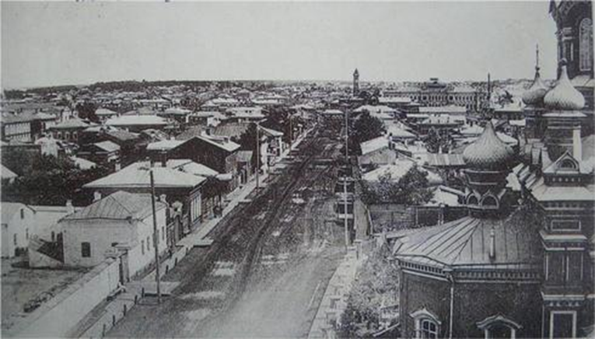
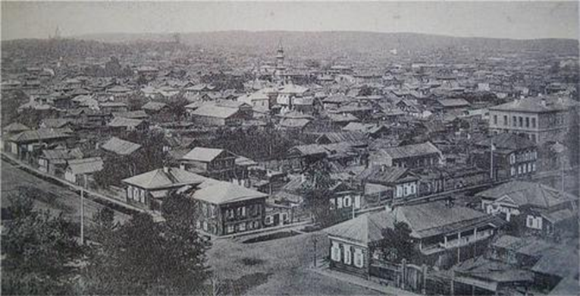
Иркутск. Вторая половина XVIII в.

Slide 9
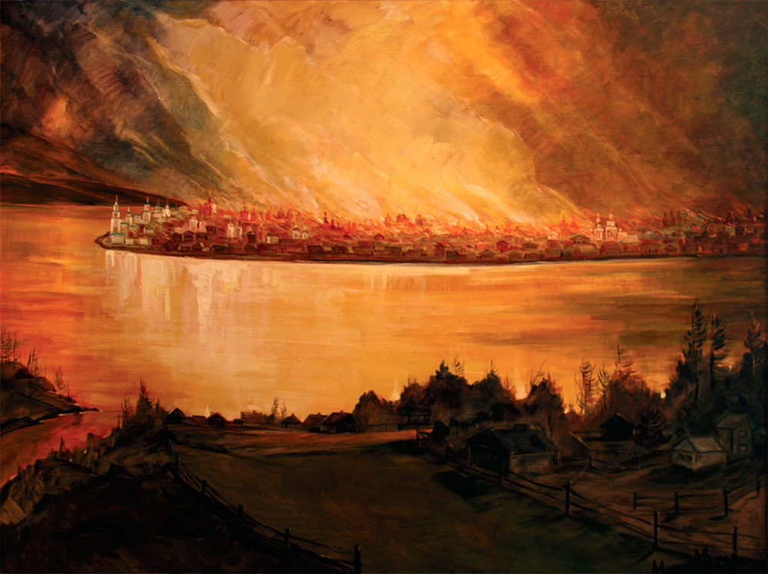
Пожар над Иркутском. Картина Дмитрия Степановича Романова, 1913г.
В 1879 г. произошел большой и страшный пожар,
который за 2 дня уничтожил весь город.

Slide 10
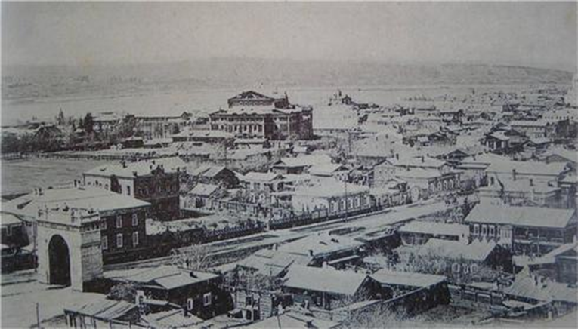
Застройка города после пожара 1879 г. Вид города Иркутска. 1898. Город быстро восстановили. Он также строился из дерева и почти не отличался от допожарной застройки.

Slide 11
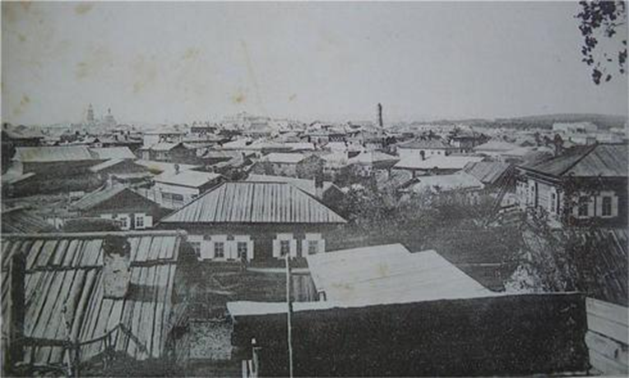
Застройка города после пожара. Вид города Иркутска. 1906.

Slide 12
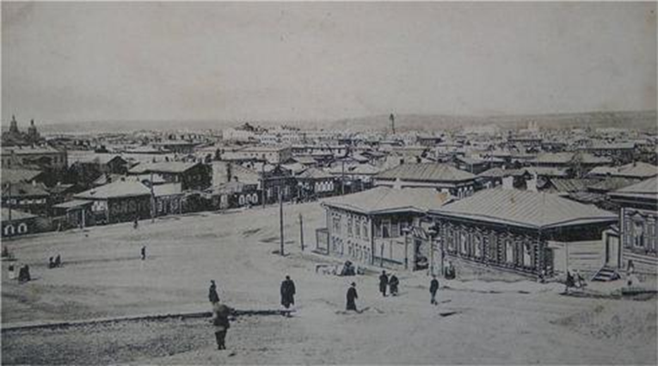
Новая застройка Иркутска после пожара. Вид города Иркутска. 1914

Slide 13
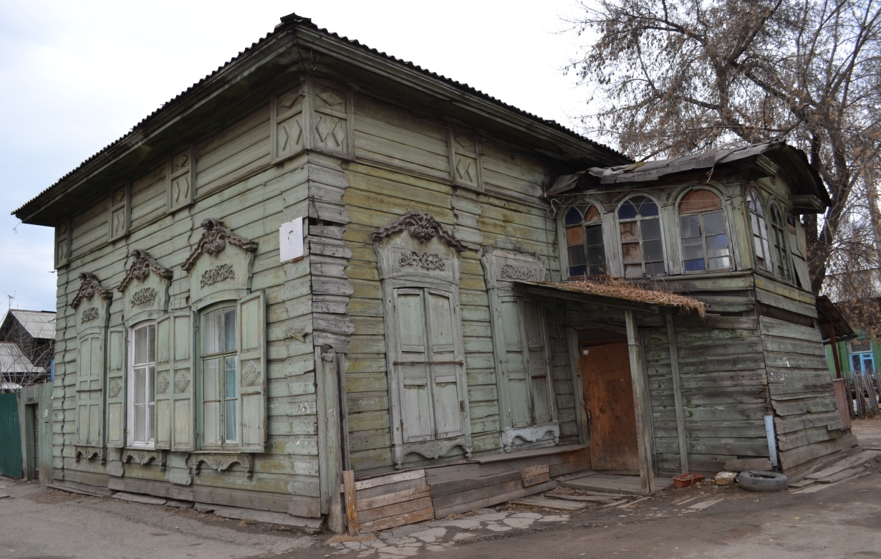
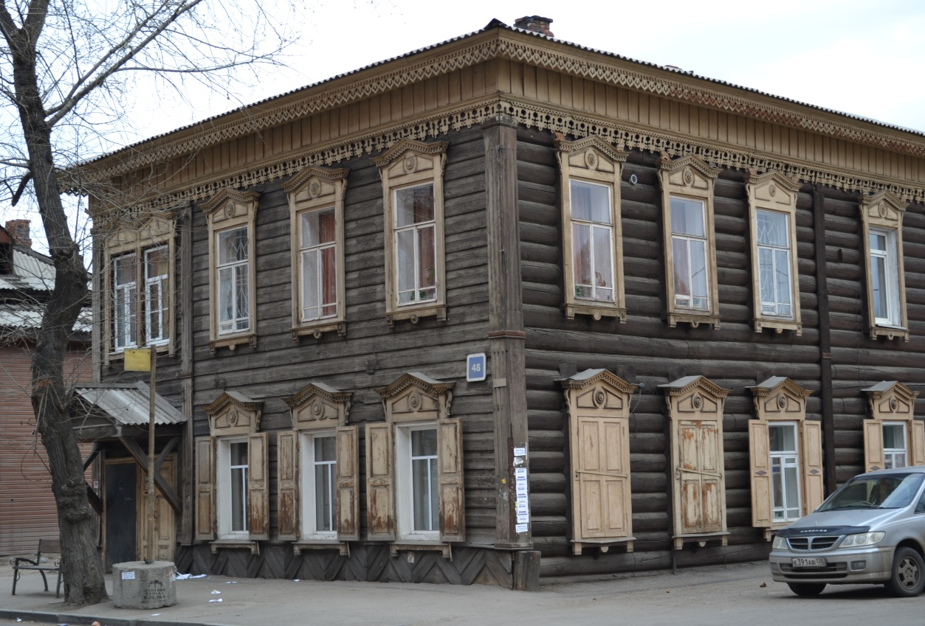
До сегодняшних дней сохранились деревянные дома, которые были построены в XVIII–XIX вв.
Это и есть ценность нашего города.

Slide 14
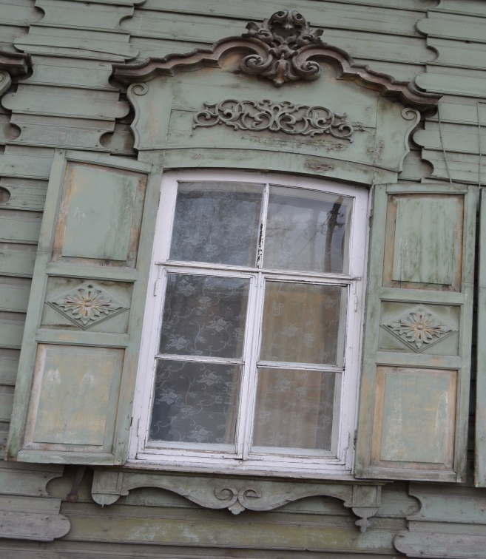
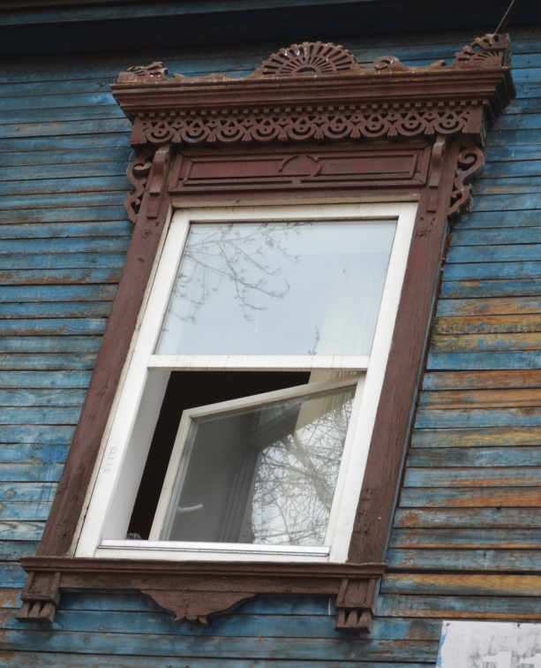
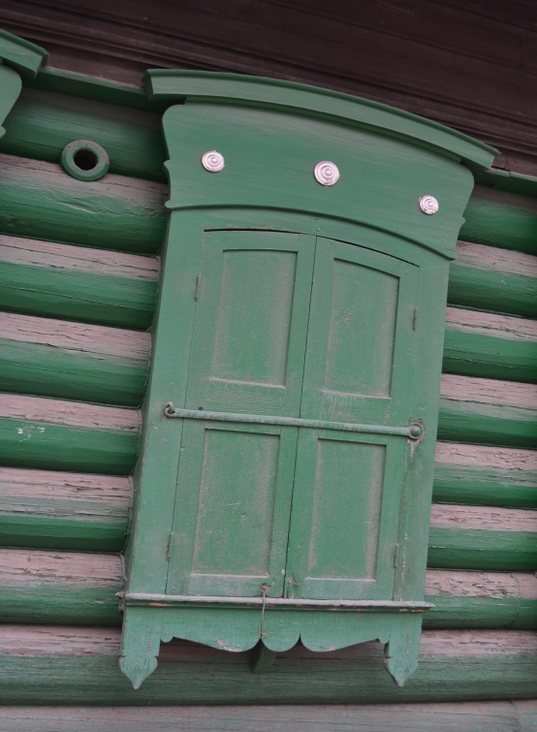
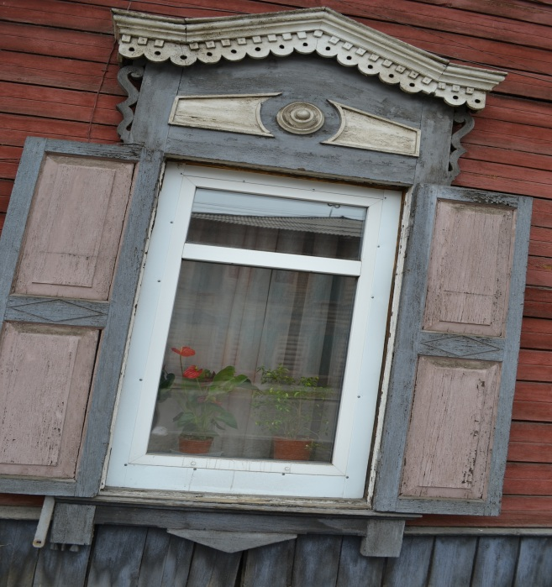
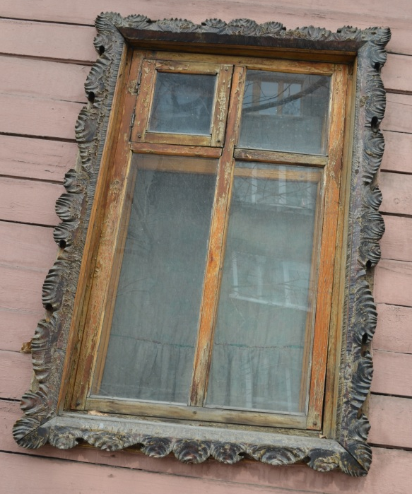
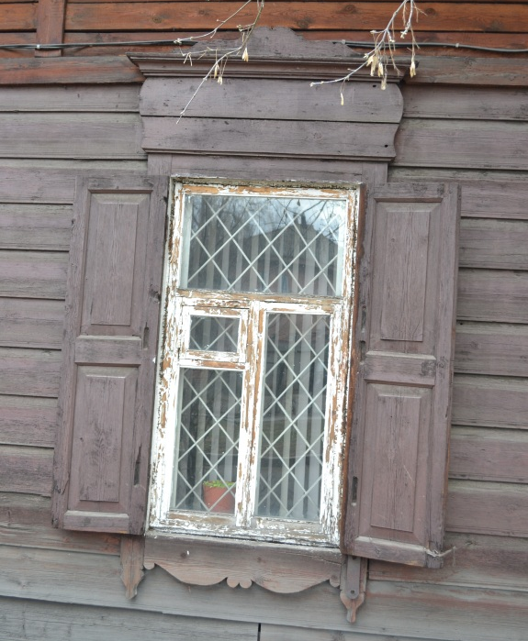

Slide 15
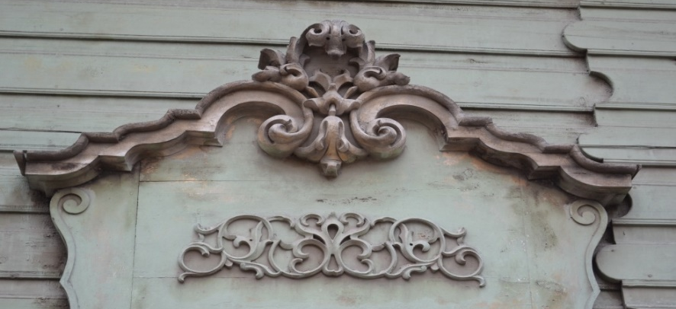
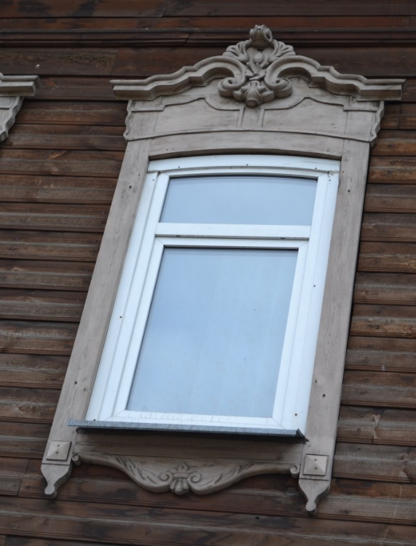
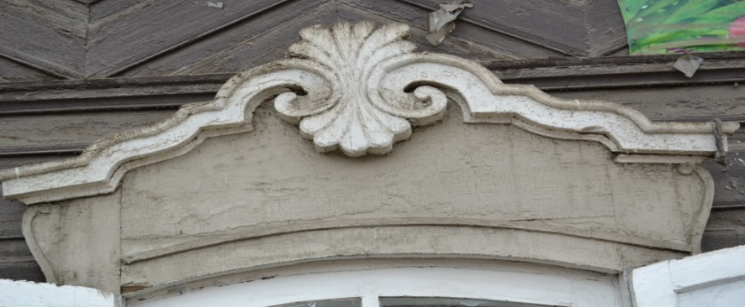
6 стилей деревянного декора иркутских домов
1. Сибирское барокко
Сибирское барроко – пышный стиль.
Это объемная резьба и обязательно 2 завитка (волюты).

Slide 16
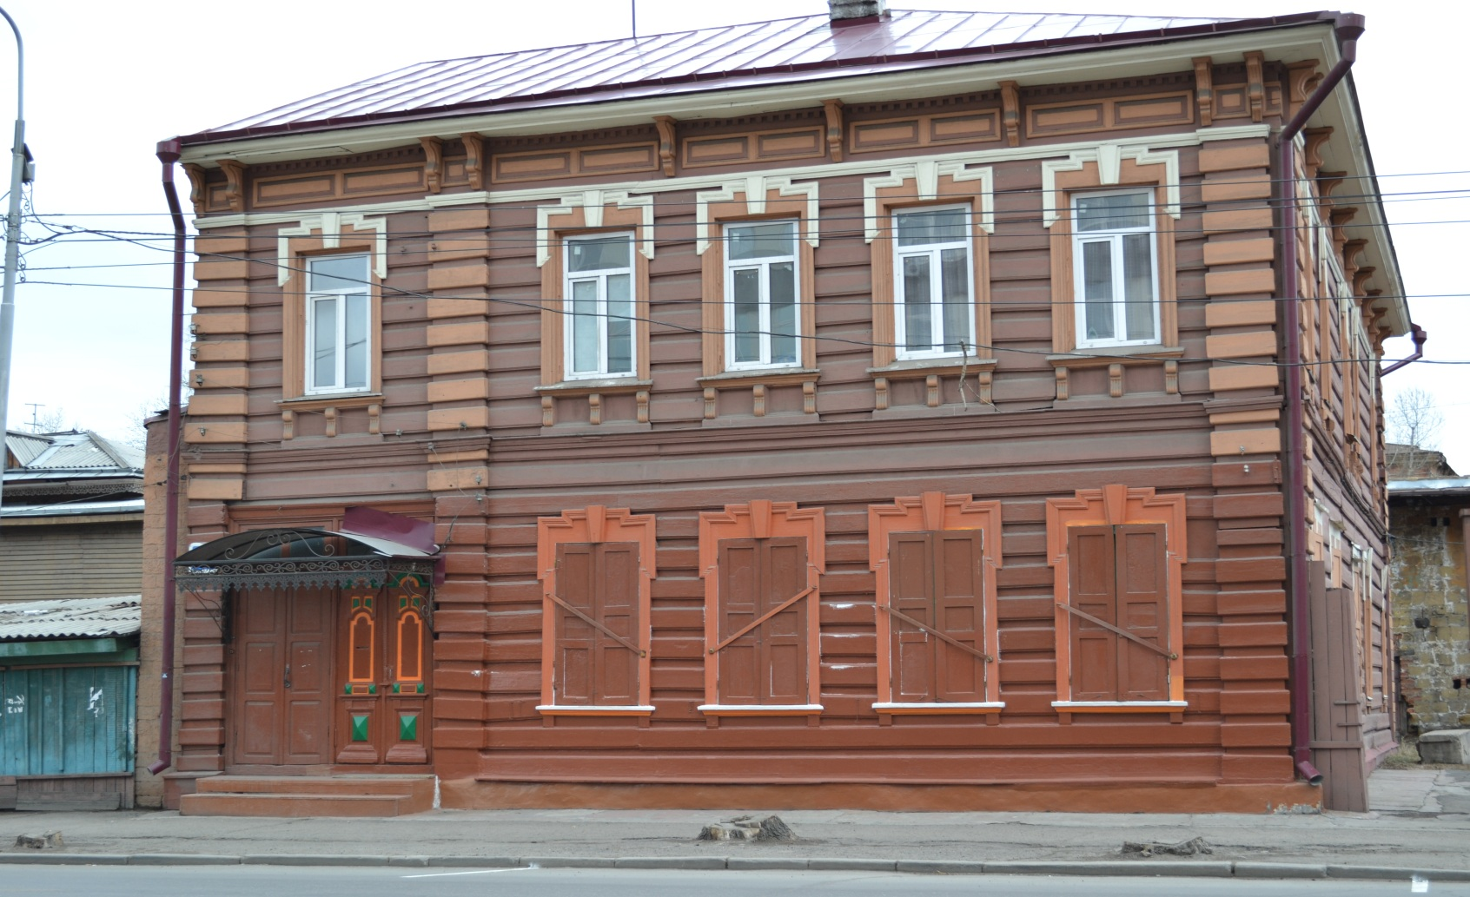
2. Классицизм
«Деревянный классицизм» – стиль,
имитирующий в дереве формы каменной архитектуры.

Slide 17
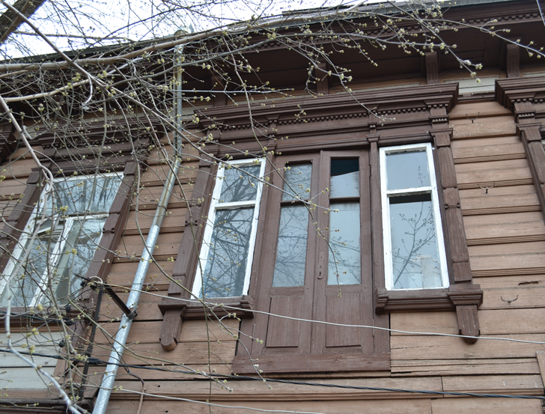
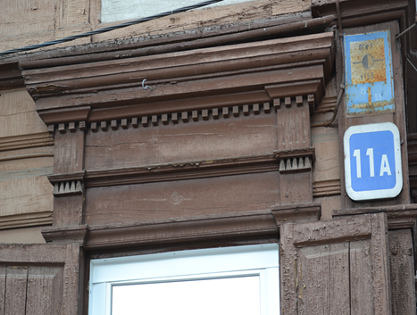
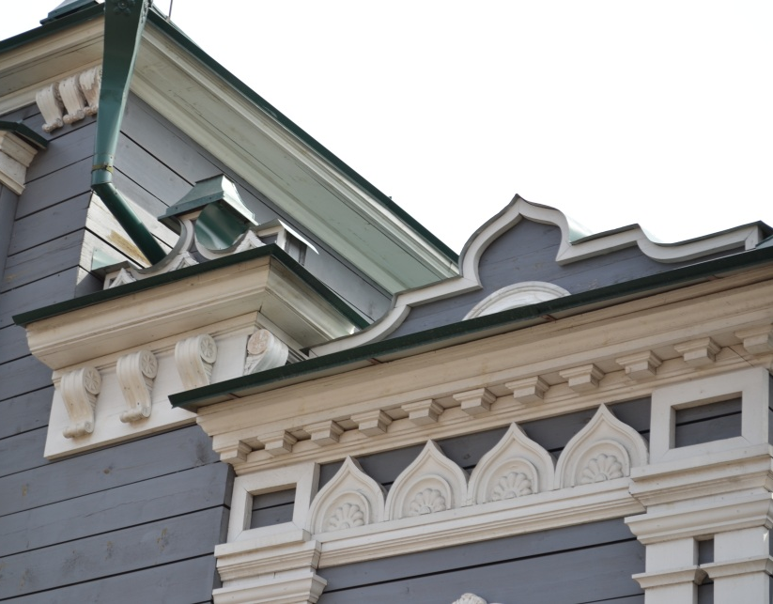

Slide 18
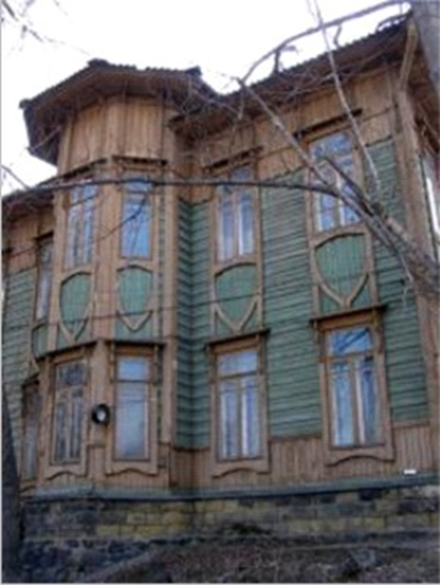
3. Модерн
В Иркутске модерн в дереве представлен лишь несколькими отдельными примерами. Он не стал массовым явлением.

Slide 19
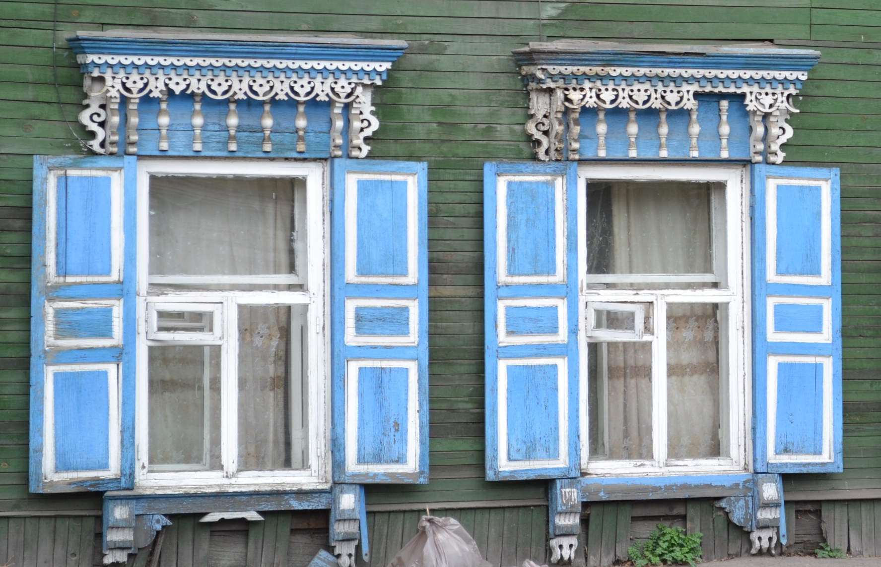
4. Неатрибутированные формы
виды деревянных убранств, которые пока не смогли отнести ни к одному известному стилю

Slide 20
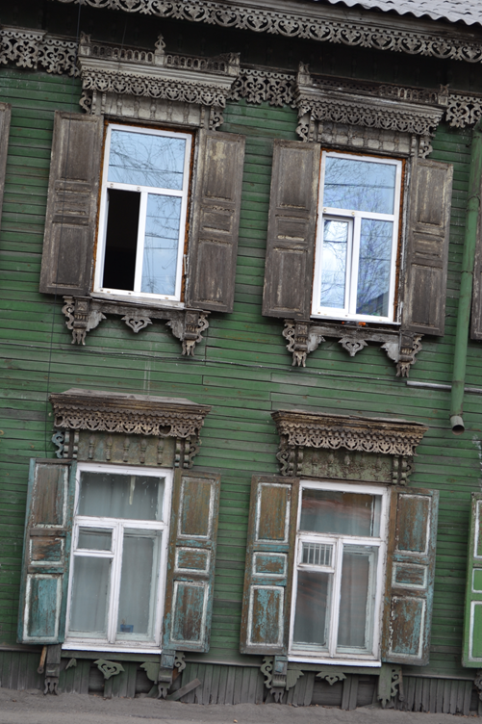
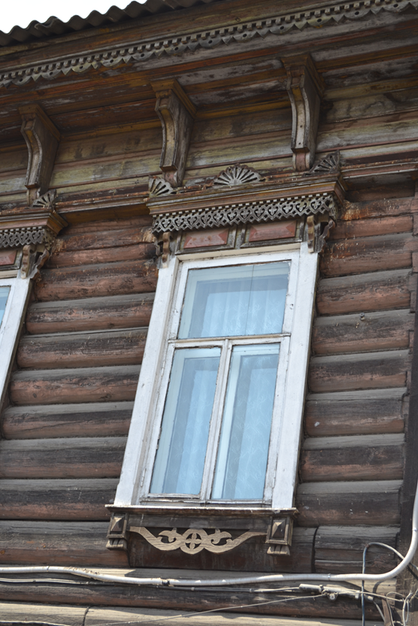
Сочетания двух, трех и более стилей является особенностью иркутского деревянного декора.

Slide 21
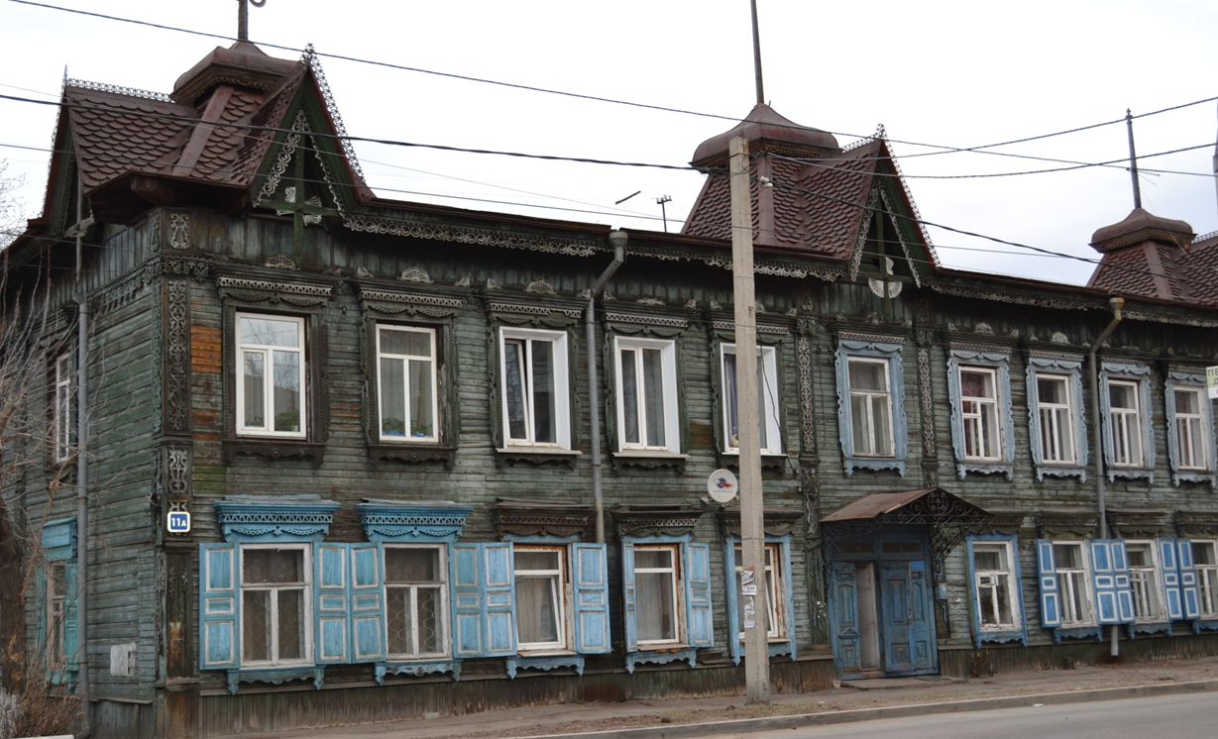
5.Древнерусский языческий
Уникальная деревянная резьба не просто является украшением домов, но и несет в себе символическое значение.

Slide 22
Украшение дома – это защита от злых духов. Каждый элемент имеет смысл. Наши предки занимались сельским хозяйством, поэтому для них был важен хороший урожай, и символы на домах просят об этом.

Slide 23
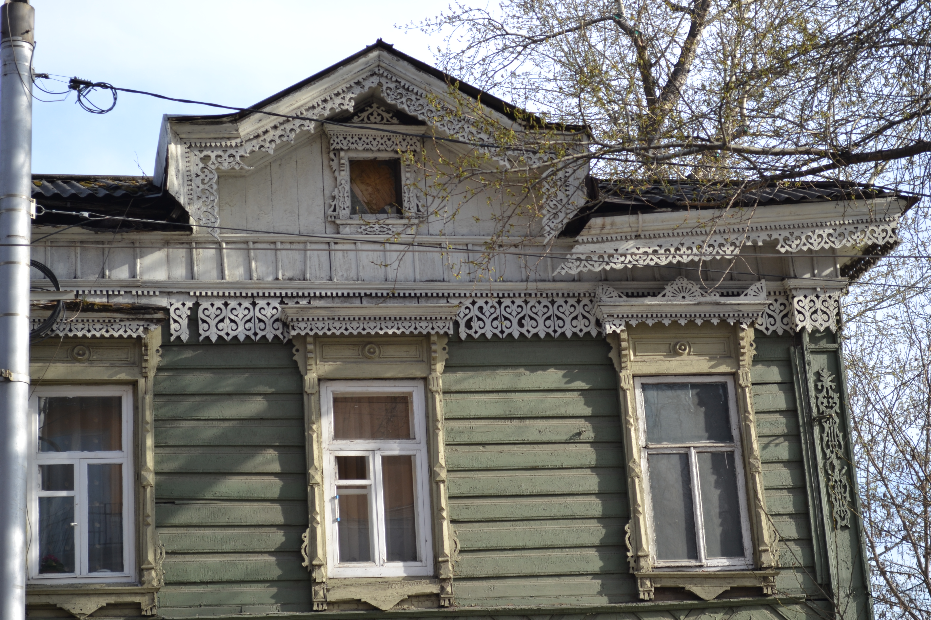
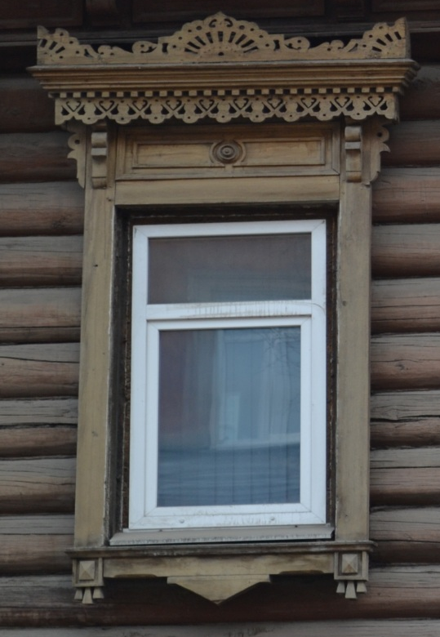
Если посмотреть на наличник, то увидим, что он украшен резным полукругом, расположенным посе-редине и еще двумя четвертинками кругов по краям. Полукруг и четвертинки кругов символизи-руют солнце: восход, полдень и закат.

Slide 24
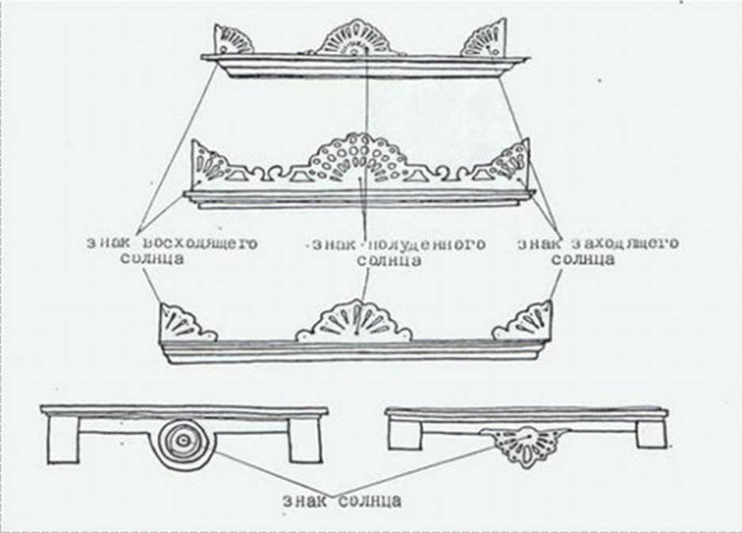
Знаки солнца в иркутском деревянном декоре.

Slide 25
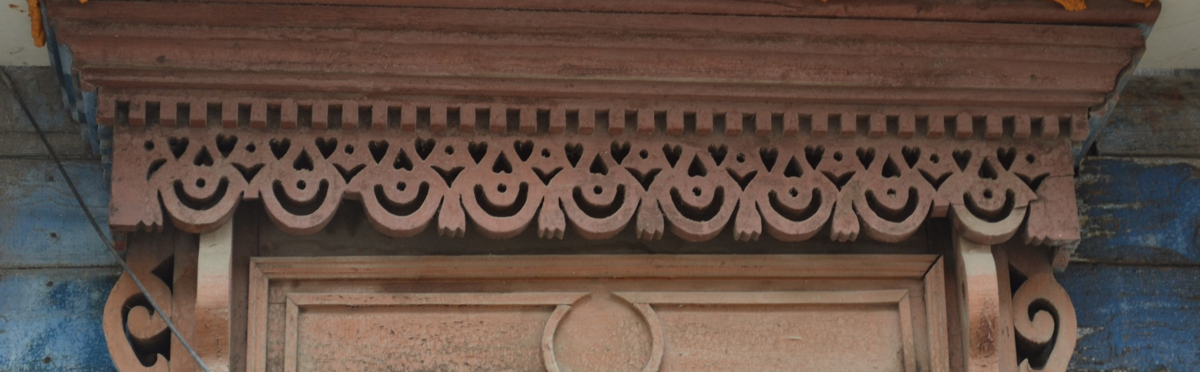
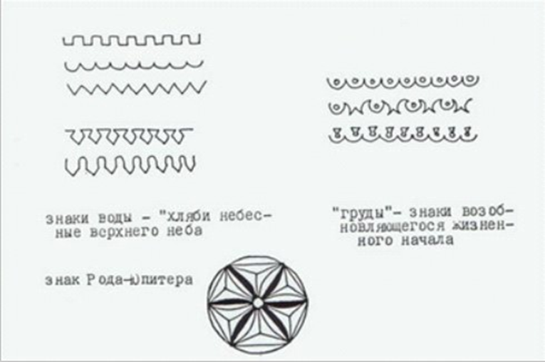
Знаки дождя и груд в иркутском деревянном декоре.

Slide 26
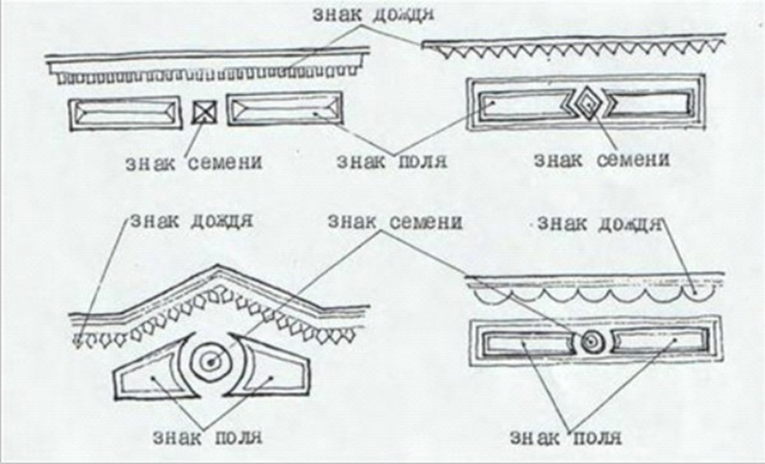
Знаки поля и семени (засеянного поля) и знаки дождя над ними
в иркутском деревянном декоре.

Slide 27
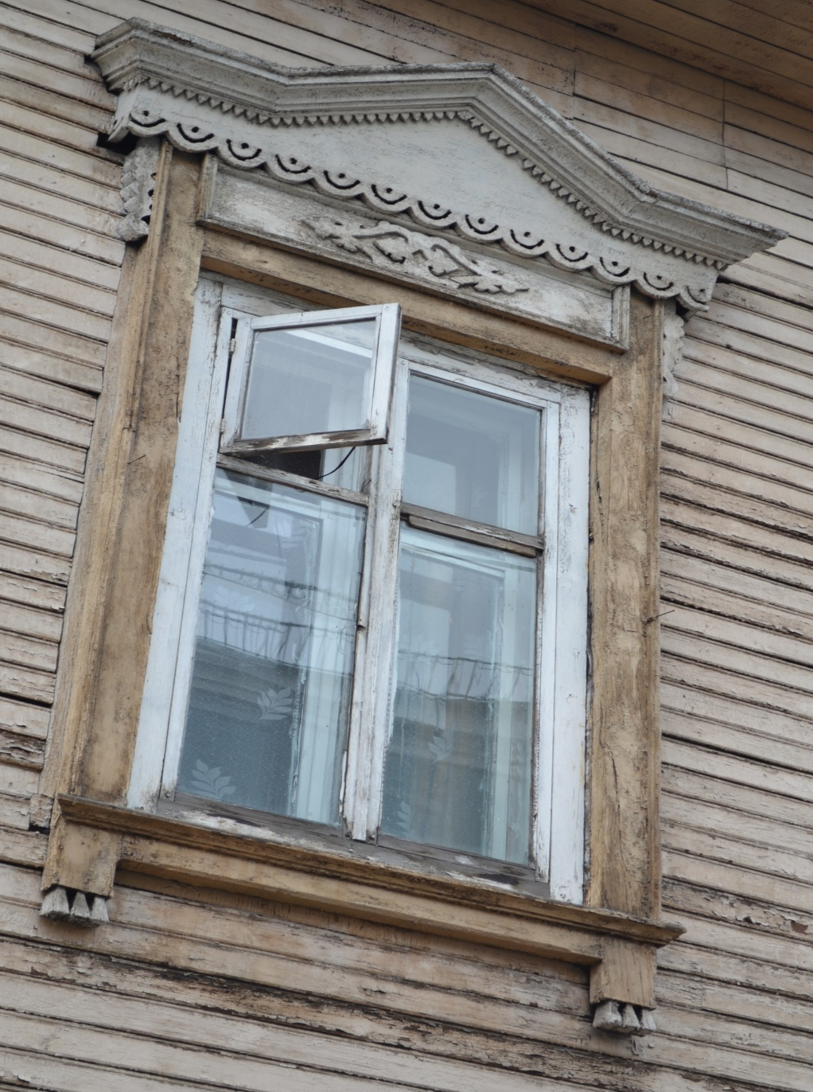
Знаки дождя (треугольные), знаки груд (полукруглые), знаки растений, располагающиеся на месте знака поля.

Slide 28
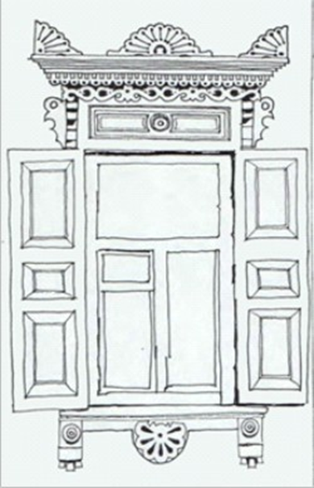
Идеальная расположения декора вокруг окна в иркутской деревянной архитектуре XIX в.

Slide 29
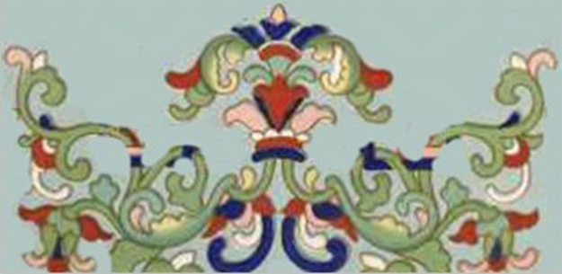
6. Восточный
Бурятский орнамент

Slide 30
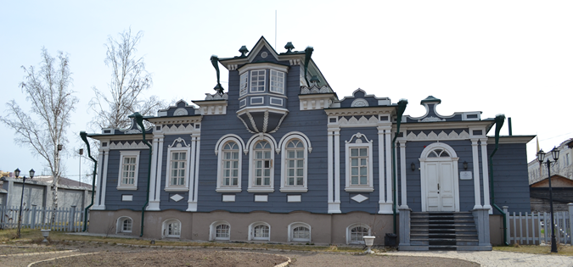
Деревянная архитектура Иркутска в наши дни
Иркутск – уникальный город. В нем сохранились практически в неизменном виде деревянные дома, возведенные в XVIII–XIX вв..

Slide 31
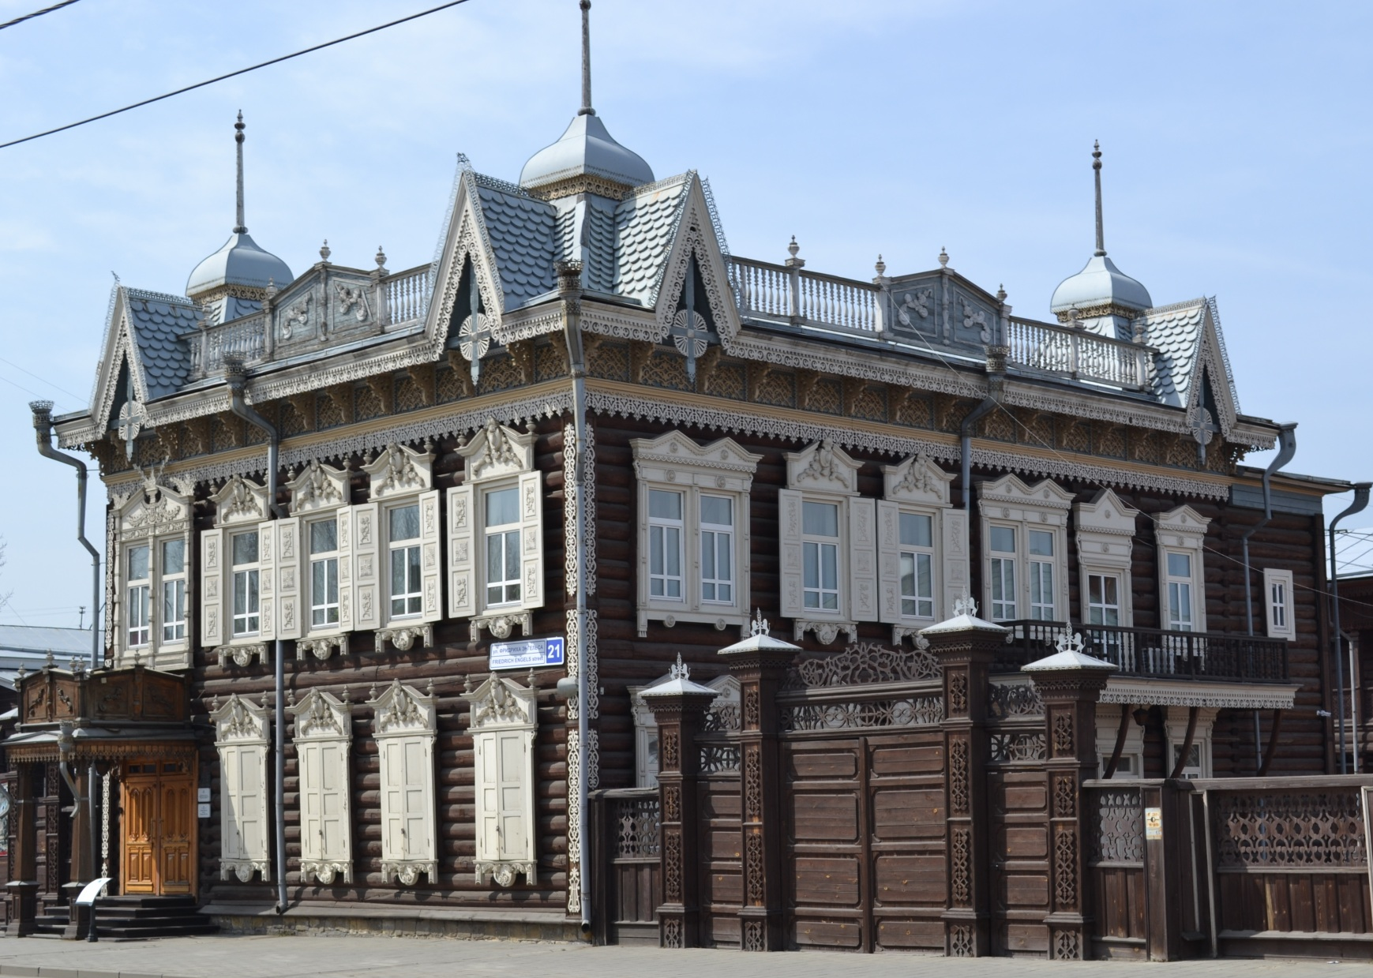

Slide 32
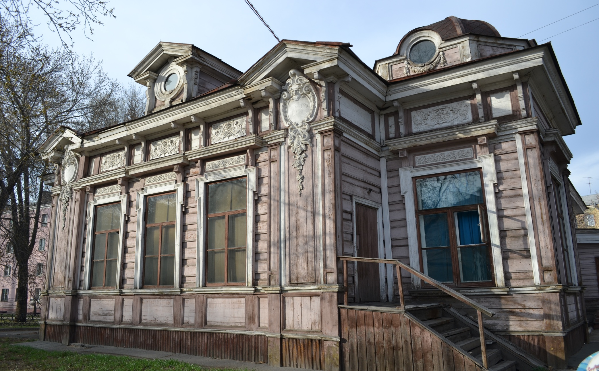

Slide 33
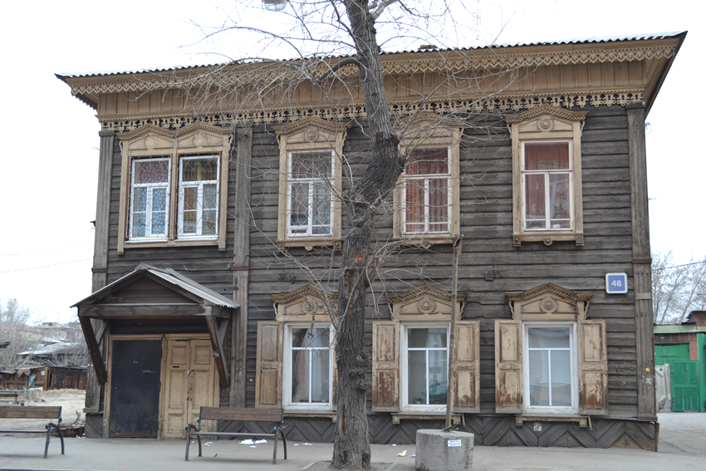

Slide 34
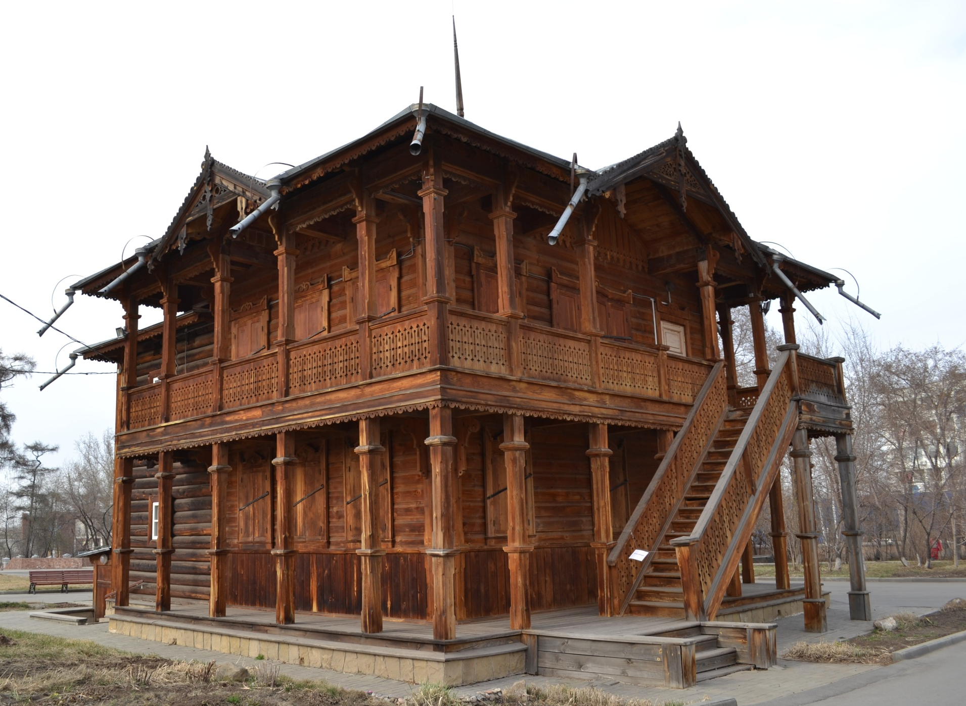

Slide 35
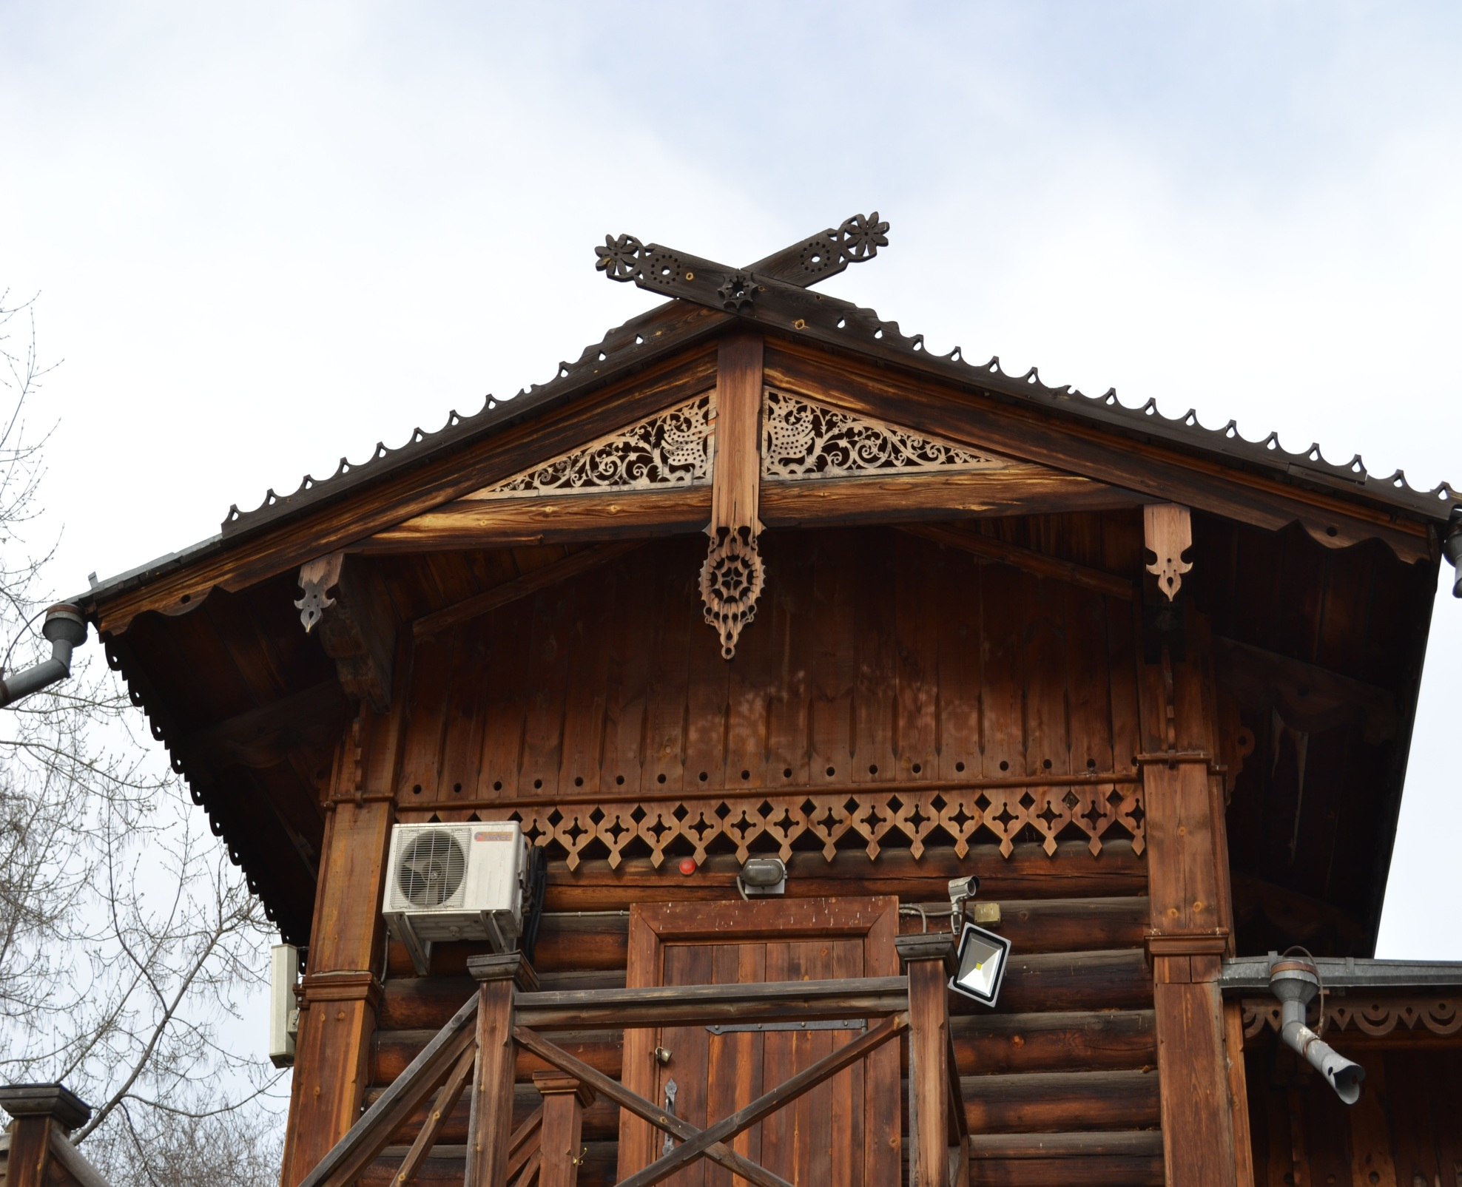

Slide 36
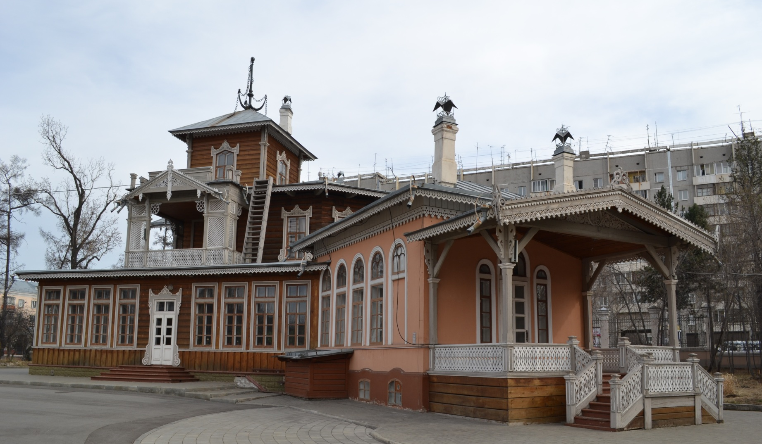

Slide 37
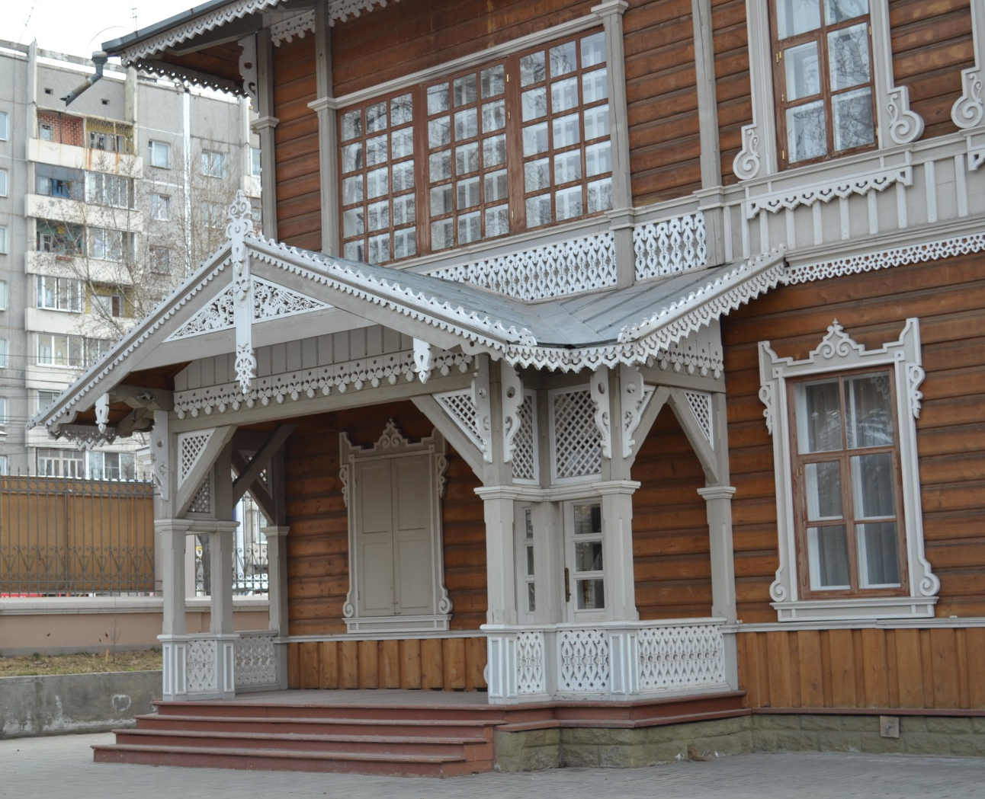
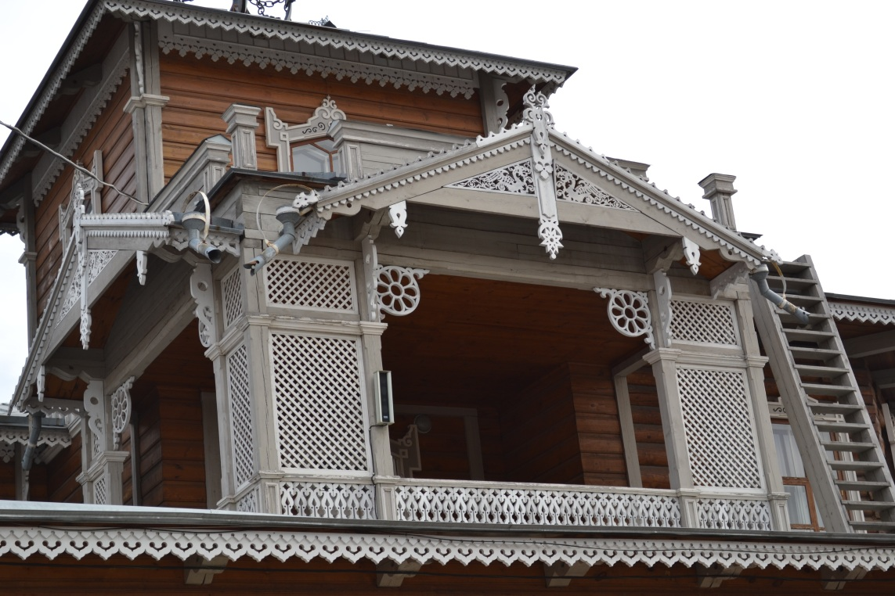

Slide 38


Slide 39


Slide 40


Slide 41


Slide 42


Slide 43


Slide 44

Современные многоэтажки наступают на деревянную застройку.

Slide 45

Дерево не долговечно
и сегодня деревянные исторические дома находятся в плачевном состоянии.

Slide 46


Slide 47

130-квартал К 350-летнему юбилею города Иркутска построен 130-квартал – специально созданная зона исторической застройки.

Slide 48


Slide 49


Slide 50



Slide 51

Тальцы
Настоящую атмосферу старинного Иркутска можно ощутить в музее "Тальцы".

Slide 52


Slide 53


Slide 54



Slide 55


Slide 56


Slide 57


Практическая часть Изготовление наличника
Процесс изготовления:
1. Выбираем рисунок

Slide 58


2. Переносим рисунок на бумагу – делаем шаблон

Slide 59

3. Переносим шаблон на деревянную заготовку

Slide 60

4. Просверливаем отверстия на поворотах и в узких местах, чтобы лобзикам было легче выпиливать

Slide 61



Slide 62



Slide 63

5. Выпиливаем лобзиком по контуру

Slide 64



Slide 65


6. Всё - изделие готово

Slide 66


Slide 67
Благодарю за внимание!

